Slide 1
إسم المدرب كاملاً
إدارة التعليم التابعة لها

Slide 2
الفهرس

Slide 3
مكونات هذا الملف التدريبي

Slide 9
21

Slide 11
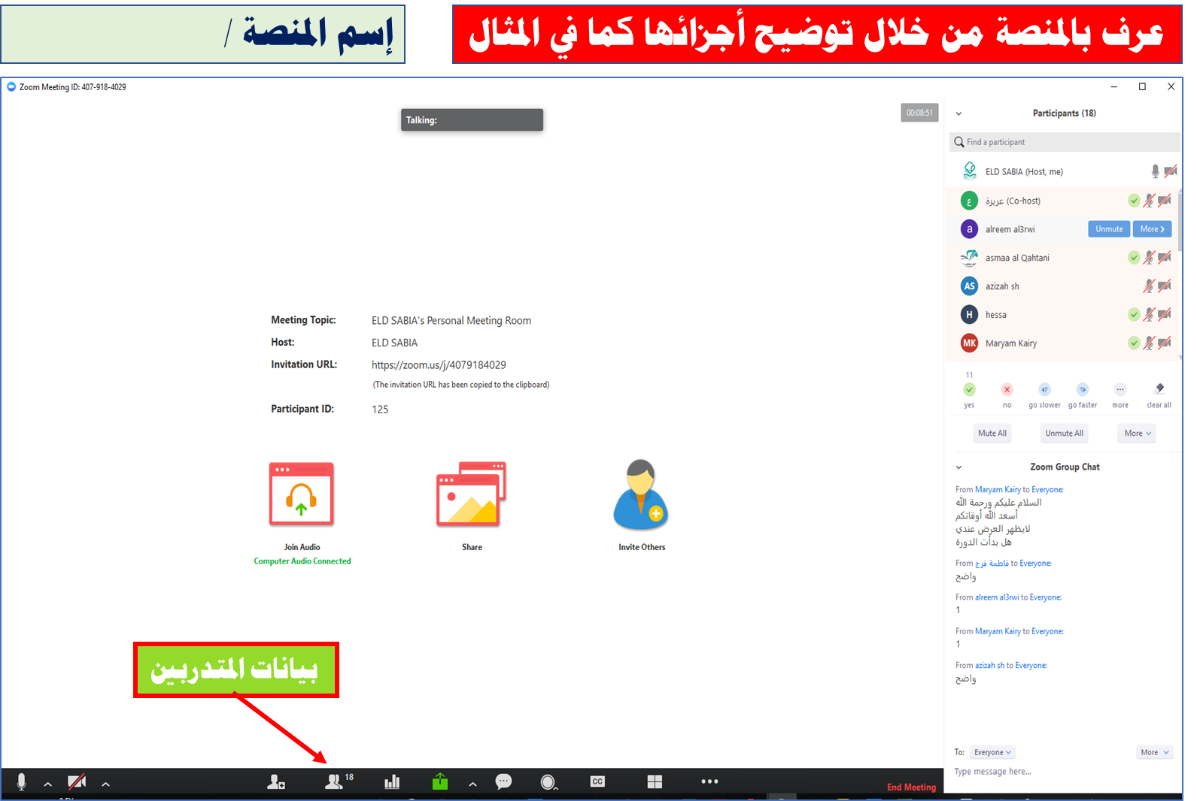
مشاركة الشاشة

Slide 12
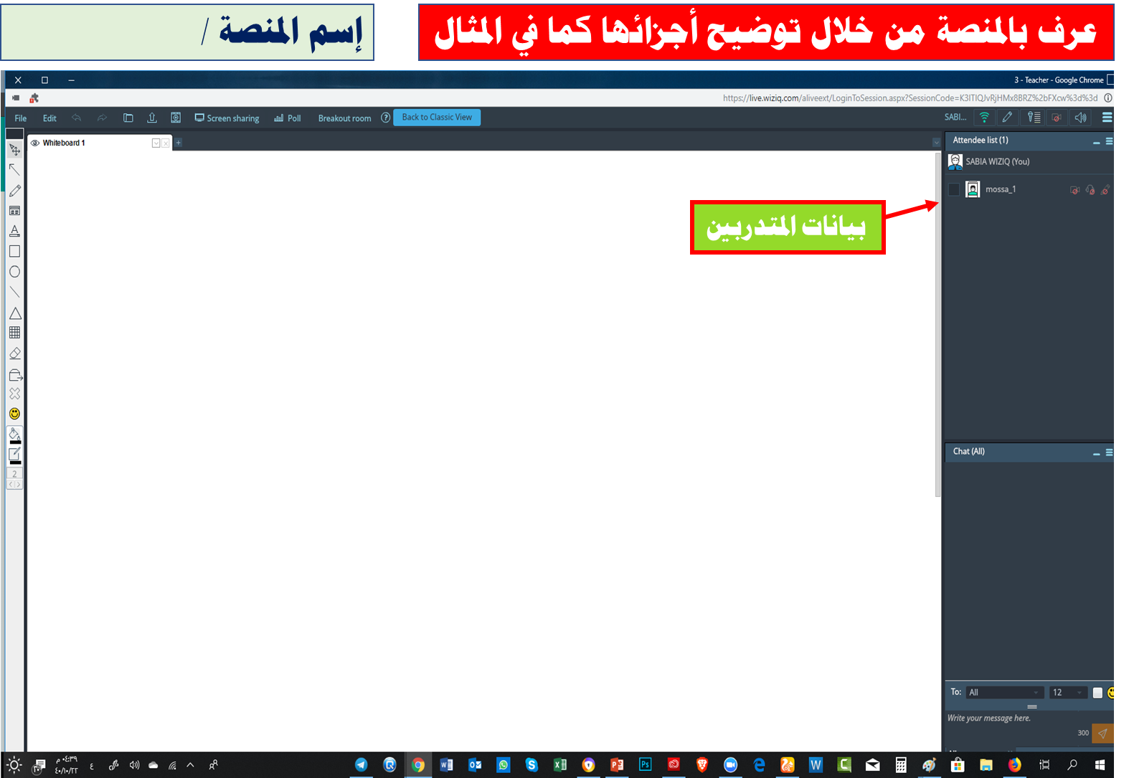
مشاركة الشاشة

Slide 14
الهدف العام
الأهداف التفصيلية

Slide 15
الأدوات المستخدمة
أسلوب تنفيذ
الفئة المستهدفة
مدة الدورة
الإستراتيجية
معد الدورة

Slide 21
التعارف | التعريف بالمدرب ومن ثم يتم إختيار متدرب للتعريف بنفسه (الاسم – الإدارة – الخبرة) ومن ثم يقوم هو بإختيار متدرب أخر إلى أن ينتهي العدد. (المتدرب الذي يعرف بنفسه يعطي أشار () أمام إسمه نشاط1-1 | 60 د

Slide 32
المراجع

